Slide 1
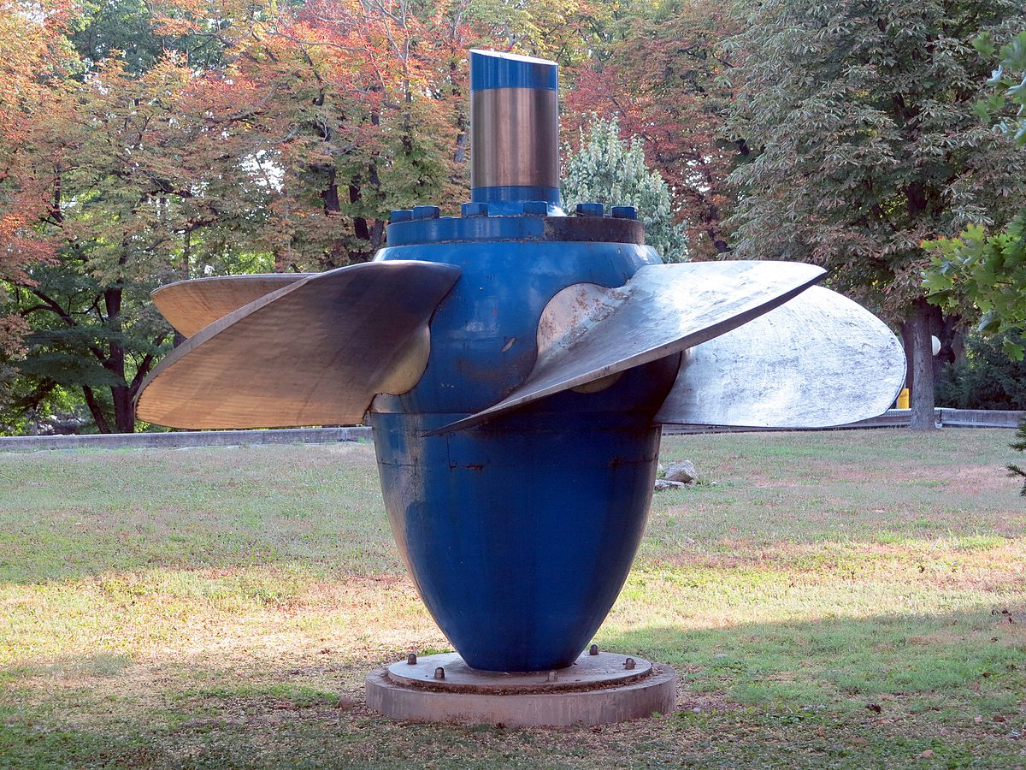
TURBINAS KAPLAN
Aprovechamientos Hidráulicos
Annabella Reinke
Trabajo de seminario 2018

Slide 2
Indice
Introduccion
Reseña historica
Clasificacion
Principio de funcionamiento
Ambito de Aplicacion
Componentes
Aspecto de la permeabilidad de pescado

Slide 3
1. INTRODUCCION
TURBOMÁQUINAS
Las turbomáquinas son máquinas rotativas que permiten una transferencia energética entre un fluido y un rotor provisto de álabes o paletas, mientras el fluido pasa a través de ellos.
Si la transferencia de energía se efectúa de máquina a fluido se le da el nombre genérico de bomba; si por el contrario el fluido cede energía al rotor se llama turbina.

Slide 4
1. INTRODUCCION
TURBINAS HIDRÁULICAS
Son máquinas que aprovechan la energía potencial de presión y la energía cinética de un fluido en movimiento para convertirla en energía mecánica.

Slide 5
2. RESEÑA HISTÓRICA
Siglo XVIII → Gestación
Siglo XIX → Nacimiento ( Surgimiento turbinas Pelton y Francis )
Siglo XX → Desarrollo
                1915: Kaplan
                1918: Banki
                1919: Turgo
                1950: Deriaz
                1970: Bulbo

Slide 6
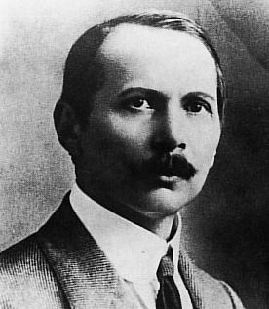
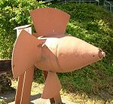
2. RESEÑA HISTÓRICA
VIKTOR KAPLAN
Nació en Austria en 1876.
En 1895, ingresa a la Universidad Técnica .
Ing. Civil especializado en motores diesel.
Estudió un modelo para grandes velocidades en pequeños desniveles hidráulicos con cargas medias y grandes.
En 1915, inventa las turbinas Kaplan.
Notes:
La finalidad de sus investigaciones fue inventar un modelo que funcionase a grandes velocidades en pequeños desnivéles hidraúlicos y con medias y grandes cargas, donde el resto de los modelos de turbinas fallaban

Slide 7
3. CLASIFICACIÓN
De acuerdo al modo de actuar del agua
                Turbinas de acción ( Pelton)
                Turbinas de reacción (Francis y Kaplan)
En función de la dirección del flujo en el rodete
                Axiales
                Radiales
                Mixtas

Slide 8
3. CLASIFICACIÓN
Según la dirección del eje:
                Horizontales
                Verticales
De acuerdo con el tipo de admisión
                Total
                Parcial

Slide 9
3. CLASIFICACIÓN
Según el diseño del rodete
                Francis
                Hélice
                Kaplan
                Pelton
                Bulbo

Slide 10
3. CLASIFICACIÓN
CARÁCTERÍSTICAS TURBINA KAPLAN
Turbina de flujo axial, de reacción
Altura de caída pequeñas : 7 – 40 m
Caudales grandes : 10 – 1000 m³/s
Rodete similar a la turbina de un barco.
Doble regulación. (Distribuidor y álabes)
Muy adecuado para caudales de agua variables → central de agua fluyente
Turbinas
  Bulbo - pasa el agua horizontal
  Kaplan- pasa el agua vertikal

Slide 11
4. PRINCIPIO DE FUNCIONAMIENTO
El agua fluye a las turbinas desde el embalse por la galería a presión y la tubería forzada.
La turbina hace girar al rotor del generador por estar ambos sujetos por un eje común.
Mantener salida constante de voltaje mediante la velocidad constante de la turbina.
Por efecto electromagnético entre rotor y estator del generador se produce energía eléctrica que fluye por líneas de interconexión.

Slide 12
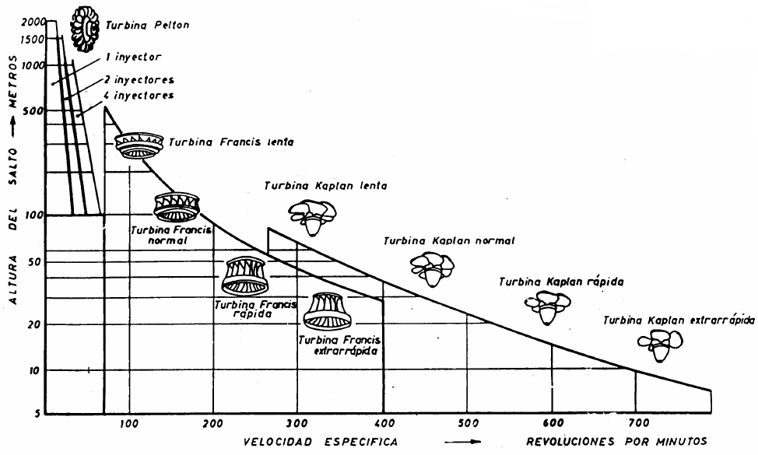

5. ÁMBITO DE APLICACIÓN
Altura de caída : 7 – 40 m
Caudal : 10 – 1000 m³/s
Vel. específica : mayor a 300 rpm

Slide 13
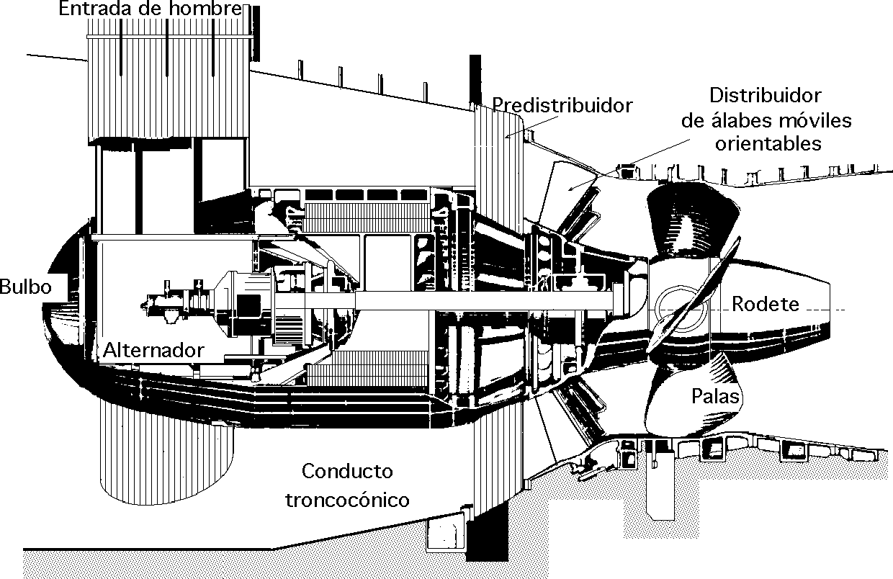
6. COMPONENTES PRINCIPALES

Slide 14
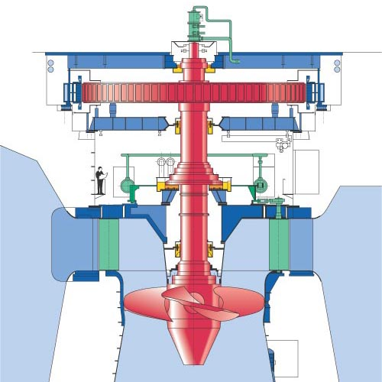
6. COMPONENTES PRINCIPALES
GENERADOR
COJINETE GUIA GENERADOR
EJE
COJINETE EMPUJE/ GUÍA
CAMARA ESPIRAL
COJINETE GUIA TURBINA
DISTRIBUIDOR
ÁLABES MOVILES
CUBO DEL ROTOR
CONO INFERIOR

Slide 15
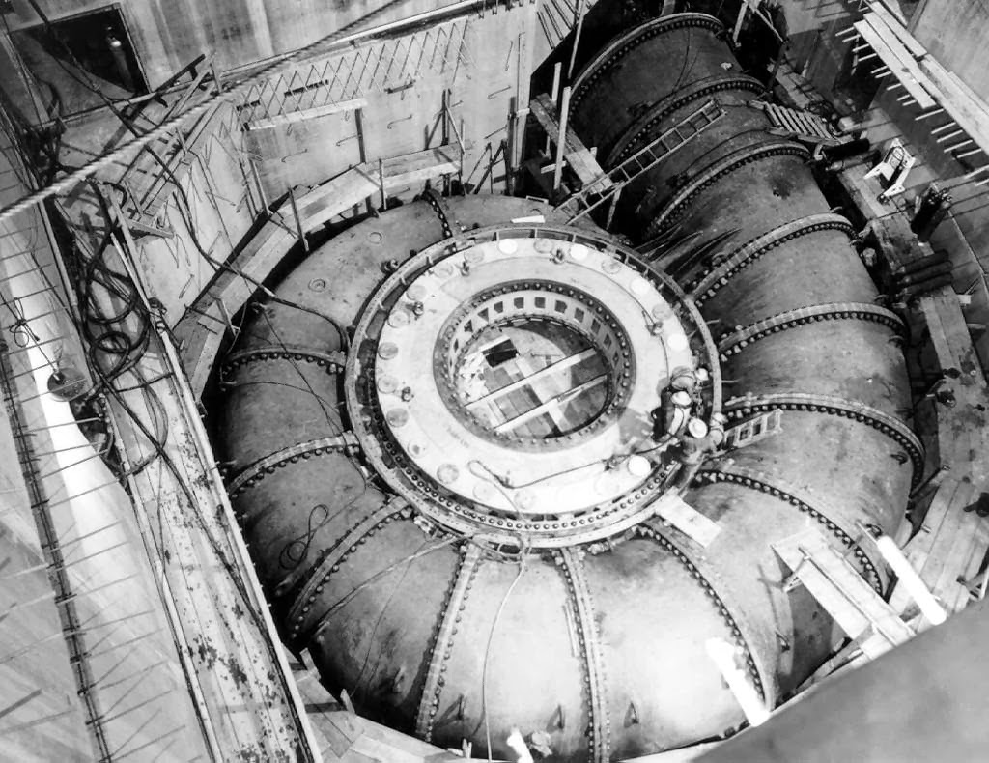
6. CÁMARA ESPIRAL
Sección rectangular o circular decreciente
Velocidad constante
Distribución uniforme del agua

Slide 16
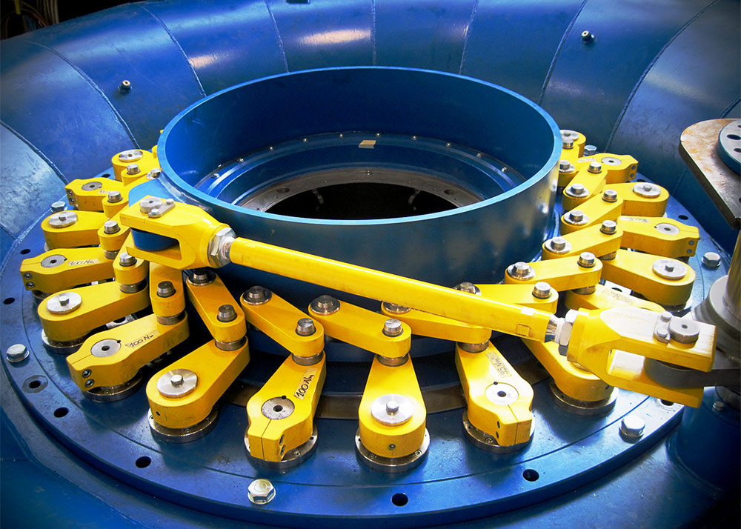
6. DISTRIBUIDOR
Órgano de regulación
Componentes
  Servomotor
  Anillo de distribución
  Bielas y bieletas
  Fusibles mecánicos
  Equipo de engrase

Slide 17
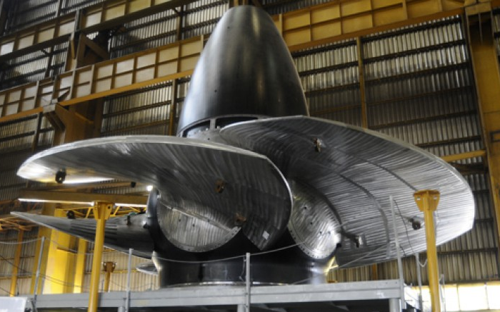
6. RODETE MÓVIL
Hélice de barco
Cubo 40-50% del diámetro total
Mecanismo de regulación de álabes

Slide 18
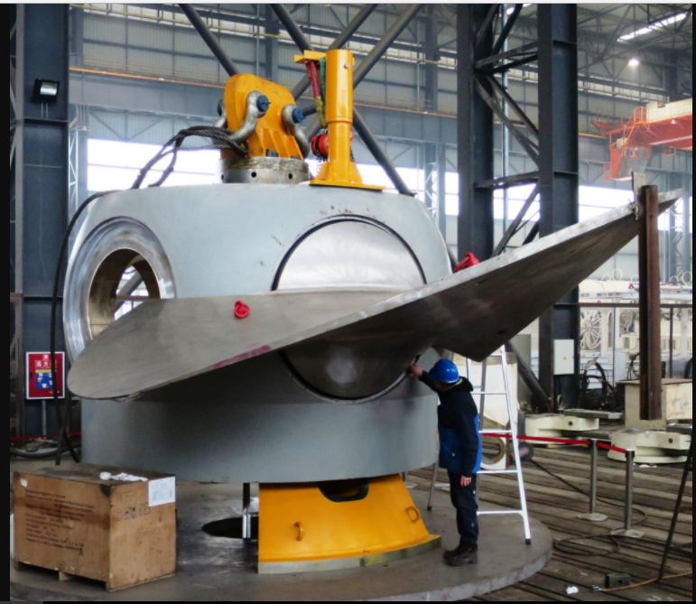
6. ÁLABES
Perfil de ala de avión
Desarrollo helicoidal (la vel. relativa varía con la distancia al eje)
Libertad de movimiento

Slide 19
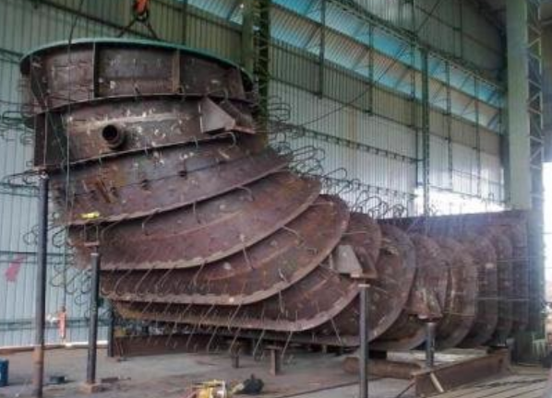
6. TUBO DIFUSOR
Descarga del flujo
Disipador de velocidad
Recuperación de energía potencial

Slide 20
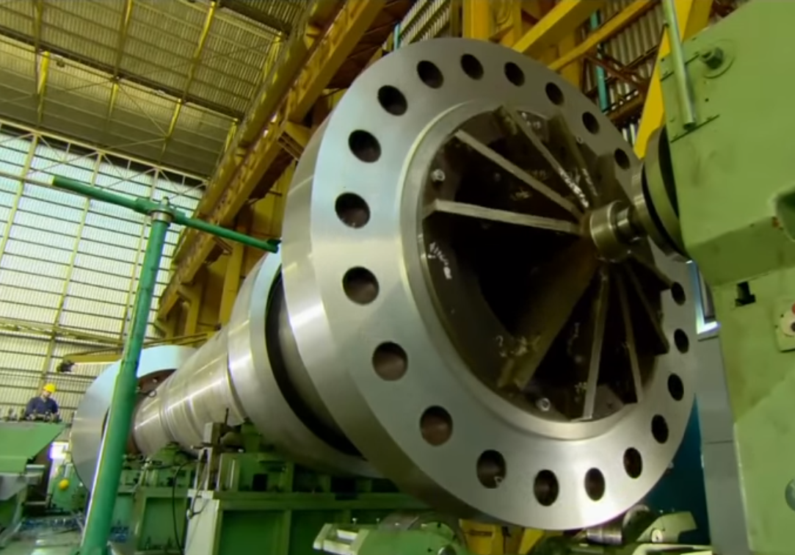
6. EJE
Transmite el movimiento de rotación
Suele ser hueco
Dispone de:
  Cojinete de empuje
  Cojinetes guías

Slide 21
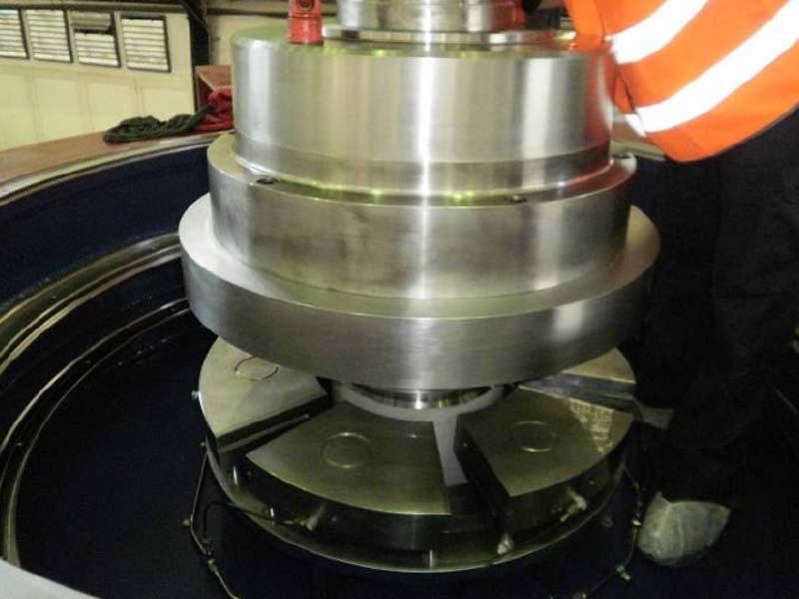
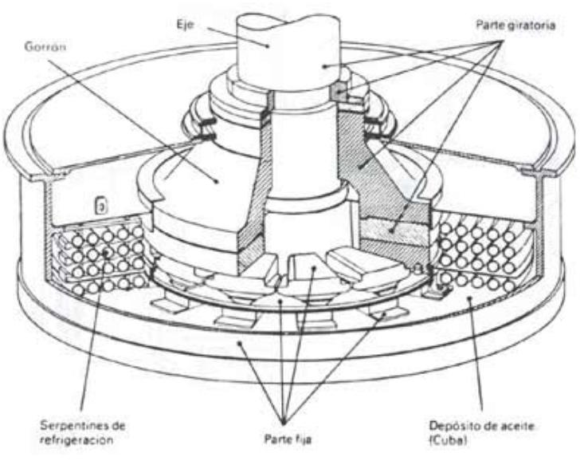
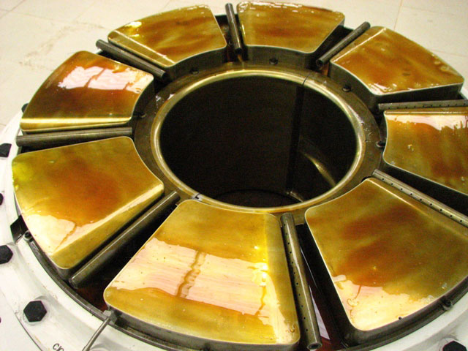
6. COJINETE DE EMPUJE

Slide 22
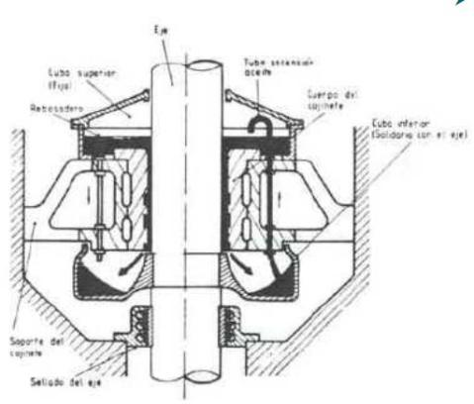
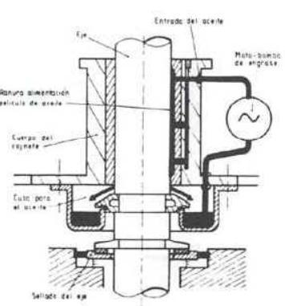
6. COJINETES GUÍAS
Anillo dividido radialmente en 2 mitades, o varios segmentos.
Superficies de contacto de material antifricción y entalladas para facilitar la circulación del aceite.

Slide 23
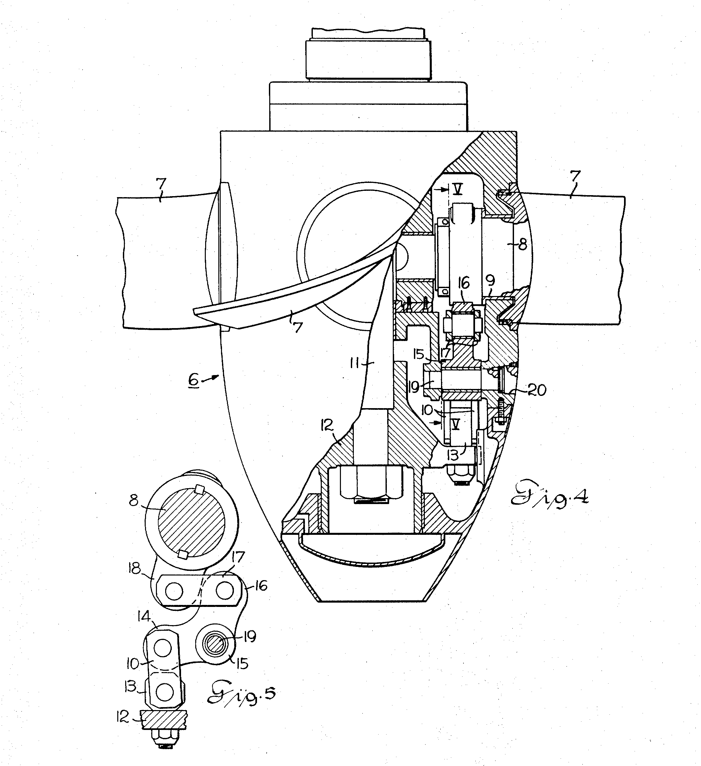
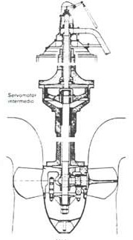
6. MECANISMOS DE REGULACIÓN
Dispositivos mecánicos (servomotores, palancas, bielas) ubicados en eje y núcleo del rotor.
Depende de la ubicación:
        Servomotor en cabeza
        Servomotor intermedio
        Servomotor en núcleo.

Slide 24
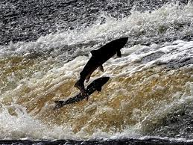
8. ASPECTO DE LA PERMEABILIDAD DE PESCADO

Slide 25
8. ASPECTO DE LA PERMEABILIDAD DE PESCADO
Problema
Los peces necesitan a pasar el rio en ambos direciones para hacer sus caminatas y para su reproducción
  Para pasar el rio ariba del flujo hay suficientes conocimientos
  Para pasar el rio abajo solo hay poco conocimiento
    Solo un parte muy pequeno de los peces pasa el rio abajo por las escaleras para peces o la sistema de defensa
    La mayoria de los peces va a pasar con el flujo por la turbina

Slide 26
8. ASPECTO DE LA PERMEABILIDAD DE PESCADO
Razones por las que los peces mueren al pasar por las turbinas de agua
  Cambio de presión rapido
  Cavitación
  Turbulencia de agua
  Coalisón con palas de rotor
  Aplastamiento a traves de espacios estrechos

Slide 27
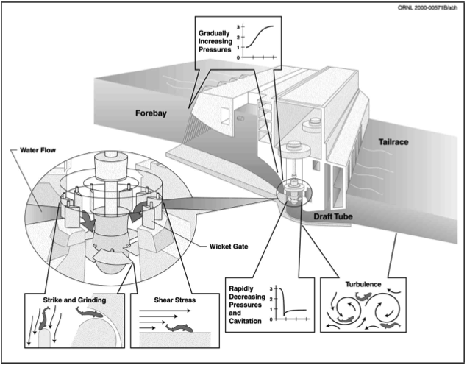
8. ASPECTO DE LA PERMEABILIDAD DE PESCADO
Donde son los peces afectado?

Slide 28
8. ASPECTO DE LA PERMEABILIDAD DE PESCADO
Que podemos cambiar para reducir la mortabilidad de los peces en las maquinas Hidraulicas?
  Menor palas de turbina
  Grán diámetro
  Menor velocidad de rotación
  Menor alturas de ciada inferiores (Fallhöhe)
  Alta presión mínima
  Hidráulica óptima

Slide 29
8. ASPECTO DE LA PERMEABILIDAD DE PESCADO
Tipos de turbina
Tipo de turbina | Salto grande (m) | Cuadal (m³ /s) | Eficiencia (%) | Tasa de mortalidad (%) | Posibilidad de supervivencia
Pelton | 300- 2000 | 1- 100 | 90- 92 | >> 10 | no possible
Francis | 30- 600 | 1- 1000 | 94- 96 | > 10 | poco
Kaplan | 3- 40 | 5- 1000 | 92- 94 | < 10 | aceptable
Kaplan (MGR) | 3- 30 | 5- 1000 | 92- 94 | < 10 | aceptable
Alden | 20- 30 (10-40) | 35- 65 (20-400) | 94 | << 10 | bien

Slide 30
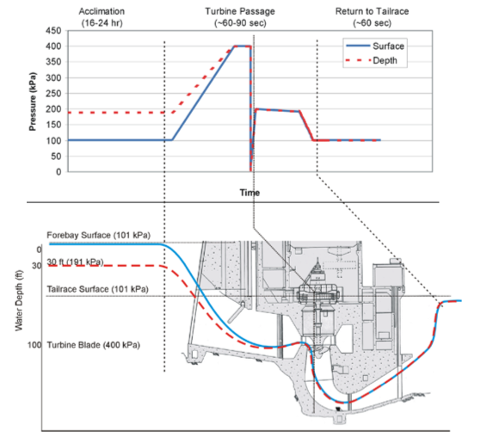
8. ASPECTO DE LA PERMEABILIDAD DE PESCADO
Turbina Kaplan (vertical)
Cambio de presiion sobre el tiempo de pasar la turbina
Mortalidad depende de tipo de turbina

Slide 31
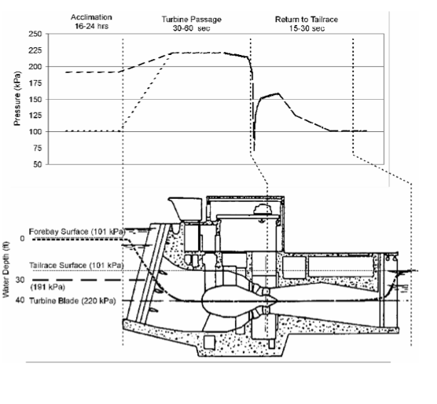
8. ASPECTO DE LA PERMEABILIDAD DE PESCADO
Turbina bulbo (horizontal)
Cambio de presiion sobre el tiempo de pasar la turbina
Mortalidad depende de tipo de turbina
→ la diferencia de presion mínima es mas pequeno

Slide 32
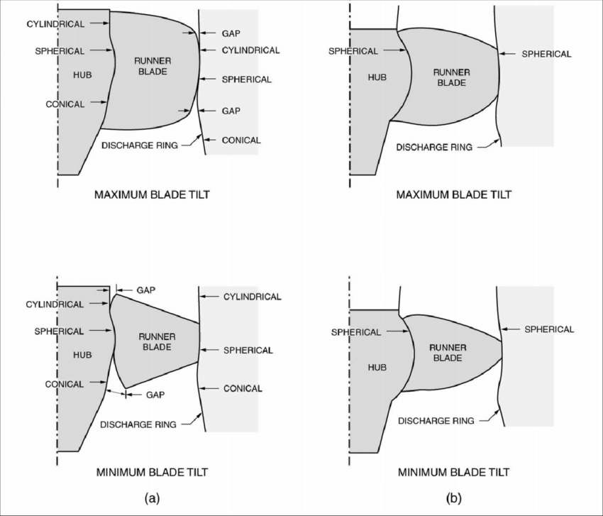
8.1 MINIMUM GAP RUN

Slide 33
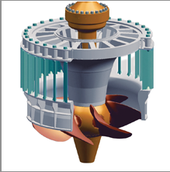
8.1 MINIMUM GAP RUN (KAPLAN)
Voith desarolló la technología MGR como parte del programa AHTS (Advanced Hidropower Turbine System) del Departamento de Energía.
  Las palas están formado a un buje y periferia completamente esféricos de modo que el espacio de diseno permanece constante en todo el rango de paso.
  Objetivo de mejorar la supervivencia de los peces (95%), la brecha mínima tambien tiene impactos positivos en la eficiencia de las turbinas.

Slide 34
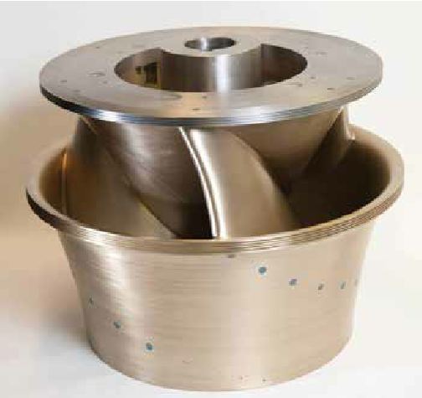
8.2 Alden Turbina
Projecto de el laboratorio Alden, USA
  Optimiza por Voith y financiado por EPRI (Electric Power Research Institut)
Tiene solo 3 palas y es mas lento → reduce la mortabilidad por colisión
Forma de palas reduce la fuerza de corte, cambios de preciones y presiones minimos
Mejorar la curva de eficiencia
Tasa de superviviencia (98-100 %)

Slide 35
Origens
https://blog.bkw.ch/ein-wegweiser-fuer-fische-durch-das-wasserkraftwerk/
https://www.sfv-fsp.ch/fileadmin/user_upload/Herausforderungen/Fischabstieg/FischpassagedurchTurbinen_final__3_.pdf

Slide 36
MUCHAS GRACIAS POR SU ATENCIÓN

